Slide 1
KARGIPINARI ANADOLU LİSESİ
PSİKOSOSYAL DESTEK PROGRAMI
PSİKOLOJİK DANIŞMAN

Slide 2
DUYGU nedir?
Duygular direk olarak insanın neyi, nasıl algılayacağını, bilgiyi ne hızla işleyeceğini, bir durum, olay karşısında ne düşüneceğini ve nasıl tepki vereceğini etkileyen temel oluşumlardır.
• Birine veya bir şeye yöneltilen güçlü hisler.
• Sosyal bağlantının temeli olup bize
sürekli sosyal bağlarımızla ilgili sinyaller verir.

Slide 3
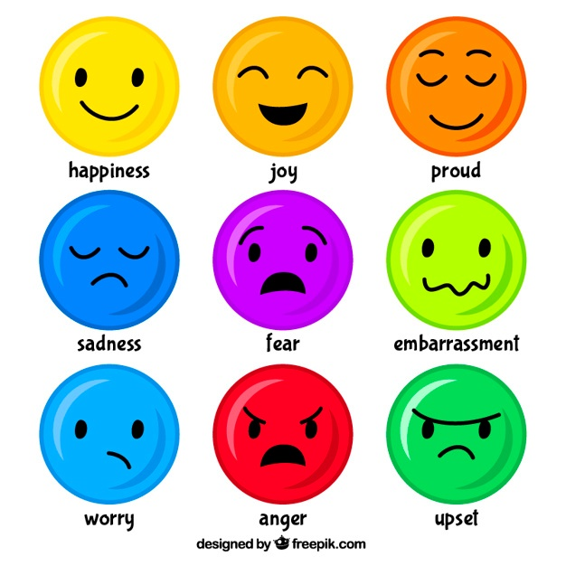
Hoşa giden duygular
Aidiyet
Aşk
Azim
Bağımsızlık
Cesaret
Coşku
Dinginlik
Eğlence
Gurur
Güven
Huzur
Kabul
Memnuniyet
Merak
Merhamet
Minnettarlık
Motivasyon
Mutluluk
Refah
Sevgi
Sevinç
Takdir
Tutku
Umut

Slide 4
Hoşa gitmeyen duygular
Acizlik
Bıkkınlık
Can Sıkıntısı
Endişe
Gazap
Hayal Kırıklığı
Hüsran
İğrenme
Hayal Kırıklığı
Kaygı
Kin
Korku
Öfke
Pişmanlık
Sıkıntı
Stres
Tatsızlık
Umutsuzluk
Utanç
Üzüntü
Yalnızlık

Slide 5
Kendimizi Bazen…
Çaresiz
Endişeli
Gergin
Huzursuz
Kaygılı
Korkmuş
Hayal Kırıklığına Uğramış
Öfkeli
Yalnız
Üzgün
Utanmış
Mutlu
Şaşırmış
Yorgun
Suçlu
HİSSEDERİZ….

Slide 6
Bazen duyguları mutlu olmak gibi olumlu görürken, kaygı ya da öfke gibi duyguları olumsuz görürüz. Aslında olumlu ya da olumsuz duygular yoktur.
Yaşanması hoş olan (mutluluk gibi) ve yaşanmasını hoş bulmadığımız (kaygı gibi) duygular vardır.
Ve bütün bu duyguların yaşanması hoş da olsa nahoş da olsa normal ve gereklidir.

Slide 7
Hoş olmayan duygularla nasıl baş ederiz?
Hissettiğin duyguyu fark et…
Bunu anlamak için kendinize odaklanmaya zaman ayırmalısınız. Dikkatinizi nasıl hissettiğinize odaklayın ve kendinize sorun. Hissettiğiniz her duyguya ilişkin fiziksel özelliklerin bile farkına varabilirsiniz.
Örneğin; avuçlarınızın içi terliyorsa, kalp atışınız hızlandıysa ya da vücudunuzdaki diğer değişiklikler neler hissettiğiniz hakkında size ipucu verebilir.

Slide 8
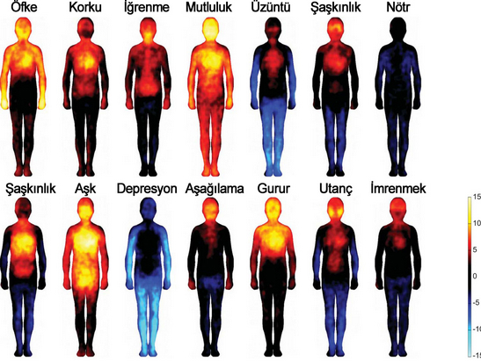
FARKLI DUYGULARIN BEDENDE ETKİLEDİĞİ BÖLGELER

Slide 9
Hissettiğimiz duygunun farkında olmak ne düşündüğümüzü yakalamak açısından bize başka bir ipucu verecektir. Düşüncelerimizin farkında olmak neler hissettiğimiz ve nasıl davrandığımız üzerinde etkilidir.
“Olduğumuz her şey, yaşadığımız şeylerin sonucudur; düşüncelerimizdedir ve düşüncelerimizden oluşmuştur.”
Buddha

Slide 10
Düşüncelerimiz, farkında olmadan belli şablonları izler. Bu şablonlar kendimiz ya da dünya ile ilgili yaşamımız boyunca kazandığımız düşüncelerdir. Ve olumsuz da olabilir olumlu da.
Günboyu zihninizde gerçekleşenleri analiz edin.
Ne hissettiğimizi ve düşündüğümüzü kayıt altına almak farkındalığımızı arttıracağı gibi rahatlamaya da neden olacaktır.
Duygularınızın ardında yatan nedenleri anladığınızda, çözüm bulmak da kolaylaşacaktır.

Slide 11
Duygularınızdan korkmayın. Onlara direnmeyin, kaçmayın ya da onları engellemeyin.
Duygularınızı hoş karşılayın, yaşayın ve onları anlayın. Duygularımızla doğarız. Onlar iyi ya da kötü değildir. Sadece bizim bir parçamızdır.

Slide 12
2. Nefesle Rahatlama Teknikleri Kullan
Zor bir duyguyla baş etmek için anında adımlar atmak yaygın bir başa çıkma stratejisidir. Nefes alabilmen gibi, kontrol edebileceğin başka bir şeye odaklanarak duygusal bir tepkiyle başa çıkabilirsin.
Örneğin, basit bir teknik söylersek; nefes alırken beşe kadar say, beş saniye tut ve sonra beşe kadar sayarak nefes ver. Nefesinin her anına odaklan.
Nefese odaklanmanın başka bir yolu da sönmüş bir balon kullanmaktır. Hava üfleyerek balonu şişir ve sönerken izle.

Slide 13
3.Kendini Yatıştırma Tekniği
Kendini yatıştırıcı teknikler, zor bir duygudan başka bir duyguya dikkatini vermenin başka bir yoludur. Beş duyu tekniğini buna örnek verebiliriz ki bu zihnini geliştirmene yardımcı olur. Rahat bir pozisyonda otur ve nefesine odaklan. Daha sonra, beş duyunu tek tek hisset ve her birinin belirli duyumlarına birer dakika odaklan. Aşağıdakileri düşün:
İşitme: Çevrendeki sesleri duyuyor musun? Geçip giden arabalar, konuşan insanlar, cıvıldayan kuşlar gibi dış seslere odaklan. Nefesin veya sindirim sistemin gibi iç seslere odaklan. Bir şeyler duymaya odaklanırken, daha önce fark etmediğin bir şeyi fark ettin mi?

Slide 14
Koklama: Ne kokuyor? Yakınında bir yiyecek var mı? Veya dışarıda çiçekler var mı? Yanında duran açık bir ders kitabının kağıt kokusu gibi daha önce almadığın kokuları fark edebilirsin. Gözlerini kapatmayı dene. Bazen bu, görsel dikkat dağıtıcıları azaltmaya yardımcı olur.
Görme: Ne görüyorsun? Renkler, desenler, şekiller ve dokular gibi ayrıntılara dikkat et. Yaygın kullanılan nesnelerde daha önce fark etmediğin renk tonlarındaki çeşitliliğe bak.
Tatma: Ne tadı alıyorsun? Ağzında yiyecek olmasa bile hâlâ tat alabilirsin. Ağzında bir önceki içecek veya yiyecekten kalan tadı hissettin mi? Dilini dişlerinde ve yanaklarının iç kısmında gezdir ve fark edilemeyen tatların farkına var.
Dokunma: Oturduğun yerden kımıldama. Ne hissediyorsun? Cildine dokunan kıyafeti, sandalyeyi veya zemini hisset. Giysilerinin veya sandalyenin dokusunu parmaklarınla hisset ve buna odaklan.

Slide 15
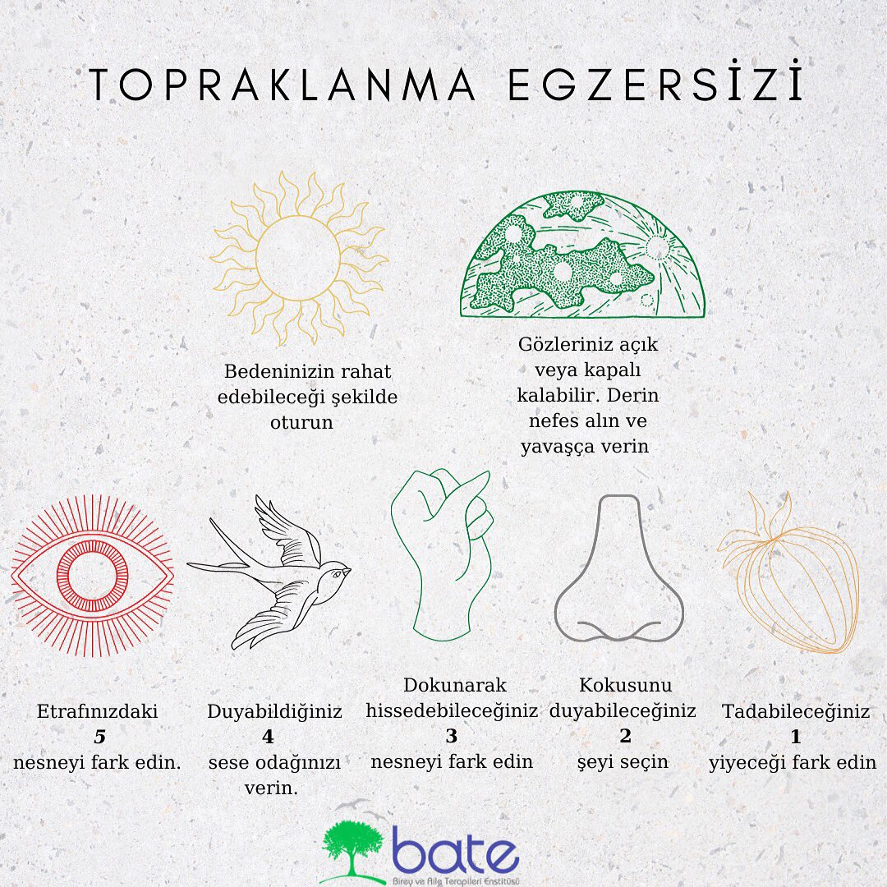

Slide 16
4.Progresif kas gevşetme tekniği (PKG) dene.
Progresif kas gevşetme, farklı kas gruplarını kasıp gevşetmeye odaklanan bir başa çıkma becerisidir. Ayak parmaklarınla başla ve sonra vücudundaki farklı kas gruplarını teker teker kasıp hissederek başına kadar devam et.
Her kas grubunu beş saniyeliğine ger ve sonra otuz saniyede yavaş yavaş gevşet.
Sürece yardımcı olmak için hayal gücünü kullanabilirsin. Örneğin, yüz kaslarına sıra geldiğinde, kasları gerebilmek için bir limon yediğini hayal et ve aynı kasları gevşetirken daha tatlı bir şeyler yediğini düşün.

Slide 17
Regülasyon nefesi
Nefesinizin bu egzersize başlarken olan halini fark edin. Bu anı bir referans noktası olarak belirleyin.
Ritmini, alanını, hızını, hareketini, hissini fark edin.
Şimdi, elinizi göğüs kafesinizin üstüne yerleştirin. Elinizin hareket edip etmediğini ne kadar hareket ettiğini keşfedin. Eğer varsa hareket yönünü ve şeklini far edin. Eğer yoksa o da tamam.
Nefesinizi verirken çok hafifçe (%5 veya %10 kuvvetle) göğüs kafesinize baskı yapın. Nefes alırken baskıyı kaldırın. Böylelikle bedeninizin doğal nefesiniz ile hareketini takip ediyor ya da hatırlıyorsunuz.
Rahat hissettiğiniz sürece bunu birkaç kez daha tekrarlayın. Sonrasında egzersize başlarken belirlediğiniz referans noktanızla şimdiki nefesiniz arasındaki değişimi ve bütün bedeninizin bu değişimi nasıl deneyimlediğini fark edin.
Nefes almanın keyfine varın…

Slide 18
5. Meditasyon yapmayı veya dua etmeyi dene.
Meditasyonun hoşa giden duyguları, memnuniyeti, sağlığı ve mutluluğu arttırdığı göstermiştir. Ayrıca anksiyete, stres ve depresyonu azaltır. Birçok farklı meditasyon türü vardır, ancak tüm meditasyonların amacı zihni sakinleştirmektir.
Örneğin, rahat bir pozisyonda başla. Tek bir şeye odaklan - mum alevi, tekrarlanan bir dua sözcüğü ya da tespih üzerindeki boncukları sayma gibi. Odaklandığın zaman, zihnin dağılacak. İlk başta sadece birkaç dakika odaklanabiliyorsan hayal kırıklığına uğrama.

Slide 19
6. Hayal Kur
Olumsuz düşüncelerini olumlu hayallerle değiştirirsen, daha kolay atabilirsin. Bunu yapman, özellikle zor bir duygusal etkisi olan bir anıya yapışmışsan sana yardımcı olabilir. Pozitif veya huzurlu bir görsel veya zihinsel bir resim ile başla. Bir anı ya da bir yer olabilir. Kendini sakin ve mutlu hissetmeni sağlayan bir yer/ zaman/olay düşün.
Bu anının veya yerin tüm detaylarını hatırlamaya çalış. Her beş duyunu da o pozitif yere yerleştirmeye odaklan. Nasıl bir ses vardı? Nasıl kokuyordu? Nasıl hissettiriyordu?
Bazı insanlar, olumlu bir anı hatırlatması için cüzdanlarında bir resim taşımayı yararlı bulurlar.

Slide 20
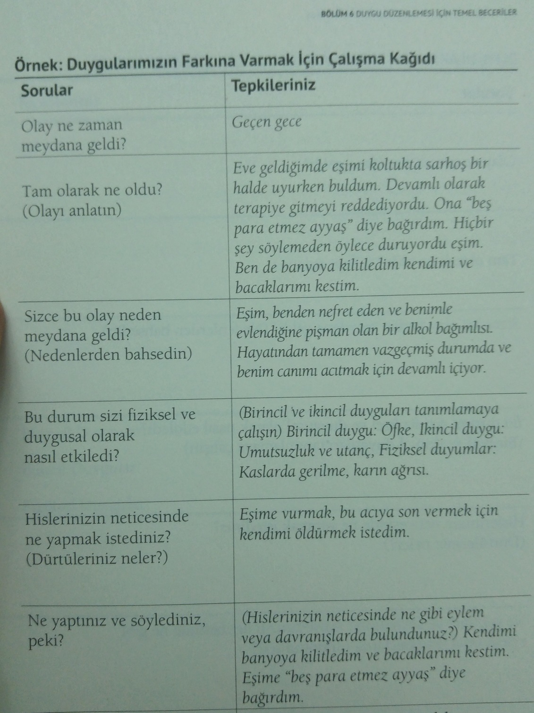
DUYGU FARKINDALIĞI ÇALIŞMA FORMU
Altı adımda duyguları sorgulama tekniği:
1-Ne meydana geldi?
2-Bu durum niye meydana geldi?
3-Bana ne hissettirdi?
4-Bu hisler sonucu ne yapmak istedim?
5-Tepkim ne oldu?
6-Duygularım ve eylemlerim olay sonrasında beni nasıl etkiledi?

Slide 21
7. Bir arkadaşınla konuş
Hüzünlü veya acı verici duygularla yalnız kalmak, o duyguları sabitleyeceğin bir yankı odası yaratmaktan başka bir işe yaramaz. Sosyal çevrende iyi bir arkadaşın varsa, hemen ona ulaş.
Duygular - mutluluk dâhil olmak üzere - bulaşıcıdır.
Pozitif arkadaşlarından biriyle zaman geçirmek, konuşmak rahatlamak için ihtiyacın olan şey olabilir.

Slide 22
8. Günlük tutmak
Pek çok kişi, zor duyguları açıklığa kavuşturmak ve kabullenmek için günlüğe yazmayı faydalı buluyor. Bazen bir duygudaki zorluk sadece onu ifade edemediğini hissetmektir.
Bu duygunun nasıl oluştuğunu, hissettiklerini ve duygunun süresini ve şiddetini yaz. Bu düşünceleri kaydederek bile, duyguyu kabullenmeye başlarsın.

Slide 23
9.Olumsuz düşüncelerine meydan oku
İnsanlar zorlu duygulardan ötürü umutsuzluk eğilimi gösterirler ve hemen doğru olmayan duygu etrafında olumsuz düşüncelere kapılırlar. Bu düşünceleri izole ederek ve sorgulayarak, çoğu zaman zorlu duygulara eşlik eden olumsuz düşünce tepkilerini filtreleyebilirsin. Kendi düşüncelerine meydan okuma ve düzeltme süreci zaman ve sabır gerektirebilir. Kendine şunları sorarak başla;
Bu düşünce doğru mu?
Doğru olduğunu düşünüyorsan, bunu destekleyen gerçekler neler?
Olumsuz düşünceye karşı tepkilerin neler?
Bu düşüncelerin olmasaydı, davranışlarında veya eylemlerinde ne gibi bir etki yaşardın?

Slide 24
10. Düşünce durdurma tekniklerini kullan
Olumsuz düşüncelerini nasıl sorgulayacağını öğrendikten sonra, bunlarla ilişkili kalıpları da tanımaya başlayabilirsin. Bunu yapmak, olumsuz düşünme döngüsünü kolayca durdurmanı ve daha olumlu ya da üretken düşünceyle değiştirmeni sağlayacaktır.
Sözlü bir durdurma ile (örneğin, kendine gel diyerek) ve hatta somut bir ipucu ile(negatif düşünceyi fark ettiğinde bileğindeki lastik banda bakmak gibi) başlayabilirsin. Bunlar, olumsuz düşüncenin gerçekleşmekte olduğunu fark ederek onu durdurmaya yardımcı olur.

Slide 25
11.Zor duygularını yönlendir
Zor duygular yaşadığın zamanlarda hobilerinle uğraş. Bu duyguları yaratıcı ve sanatsal bir ifade için bir yol olarak kullanmak, güdüleri yönlendirme denen bir süreçtir. Zorlu duygular çok fazla enerjimizi alırlar ve bu enerjiyi projelere, spora, becerilere ve diğer olumlu sonuçlara harcamak, zor duygularla üretken bir şekilde başa çıkmana yardımcı olabilir.

Slide 26
12. Bir profesyonelle konuş
Zorlu duygularla başa çıkmanın uzun vadedeki stresleri sana kendini içe kapanık veya bunalmış hissettirmişse, profesyonel bir danışman veya terapistle konuşmak isteyebilirsin. Duyguların arkadaşların ve aile üyelerinle paylaşmamayı tercih ettiğin bir şeyden kaynaklanıyorsa profesyonel biri sana alternatif sunabilir. Terapistin, sana, sorununla başa çıkmana yardımcı olacak anlayışlı bir dinleyici, bir sırdaş olacak, faydalı öneriler sunacak ve ek araç ve kaynaklar sağlayacaktır.

